Slide 1


Elasticsearch监测方案

Slide 2

1
准备工作
2
视图概览
目录
CONTENTS
3
监控指标说明
4
异常检测与案例

Slide 3
Datakit安装
安装/升级
# Linux x86 64 位安装
sudo -- sh -c 'curl https://static.dataflux.cn/datakit/installer-linux-amd64 -o dk-installer && chmod +x ./dk-installer && ./dk-installer && rm -rf ./dk-installer’
# 升级
sudo -- sh -c 'curl https://static.dataflux.cn/datakit/installer-linux-amd64 -o dk-installer && chmod +x ./dk-installer && ./dk-installer -upgrade && rm -rf ./dk-installer’
# Linux x86 32 位安装
sudo -- sh -c 'curl https://static.dataflux.cn/datakit/installer-linux-386 -o dk-installer && chmod +x ./dk-installer && ./dk-installer && rm -rf ./dk-installer’
# 升级
sudo -- sh -c 'curl https://static.dataflux.cn/datakit/installer-linux-386 -o dk-installer && chmod +x ./dk-installer && ./dk-installer -upgrade && rm -rf ./dk-installer’
# Linux Arm 64 位安装
sudo -- sh -c 'curl https://static.dataflux.cn/datakit/installer-linux-arm64 -o dk-installer && chmod +x ./dk-installer && ./dk-installer && rm -rf ./dk-installer’
# 升级
sudo -- sh -c 'curl https://static.dataflux.cn/datakit/installer-linux-arm64 -o dk-installer && chmod +x ./dk-installer && ./dk-installer -upgrade && rm -rf ./dk-installer’
# Linux Arm 32 位安装
sudo -- sh -c 'curl https://static.dataflux.cn/datakit/installer-linux-arm -o dk-installer && chmod +x ./dk-installer && ./dk-installer && rm -rf ./dk-installer’
# 升级
sudo -- sh -c 'curl https://static.dataflux.cn/datakit/installer-linux-arm -o dk-installer && chmod +x ./dk-installer && ./dk-installer -upgrade && rm -rf ./dk-installer’
# Mac 安装
sudo -- sh -c 'curl https://static.dataflux.cn/datakit/installer-darwin-amd64 -o dk-installer && chmod +x ./dk-installer && ./dk-installer && rm -rf ./dk-installer’
# 升级
sudo -- sh -c 'curl https://static.dataflux.cn/datakit/installer-darwin-amd64 -o dk-installer && chmod +x ./dk-installer && ./dk-installer -upgrade && rm -rf ./dk-installer’
# Windows x86 64 位
Import-Module bitstransfer; start-bitstransfer -source https://static.dataflux.cn/datakit/installer-windows-amd64.exe -destination .\dk-installer.exe; .\dk-installer.exe; rm .\dk-installer.exe
# 升级
Import-Module bitstransfer; start-bitstransfer -source https://static.dataflux.cn/datakit/installer-windows-amd64.exe -destination .\dk-installer.exe; .\dk-installer.exe -upgrade; rm dk-installer.exe
如果安装/升级过程中出现：`"launchctl" failed with stderr: /Library/LaunchDaemons/cn.dataflux.datakit.plist: Service is disabled`，执行：`sudo launchctl enable system/datakit`，然后再执行 `sudo launchctl load -w /Library/LaunchDaemons/cn.dataflux.datakit.plist` 即可。
- Mac 32 位尚不支持
# Windows x86 32 位
Import-Module bitstransfer; start-bitstransfer -source https://static.dataflux.cn/datakit/installer-windows-386.exe -destination .\dk-installer.exe; .\dk-installer.exe; rm .\dk-installer.exe
# 升级
Import-Module bitstransfer; start-bitstransfer -source https://static.dataflux.cn/datakit/installer-windows-386.exe -destination .\dk-installer.exe; .\dk-installer.exe -upgrade; rm dk-installer.exe

Slide 4
1
准备工作
2
视图概览
目录
CONTENTS
3
监控指标说明
4
异常检测与案例

Slide 5
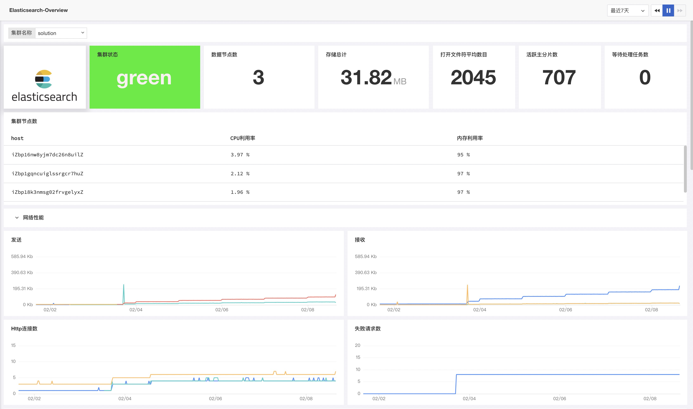
场景视图

Slide 6
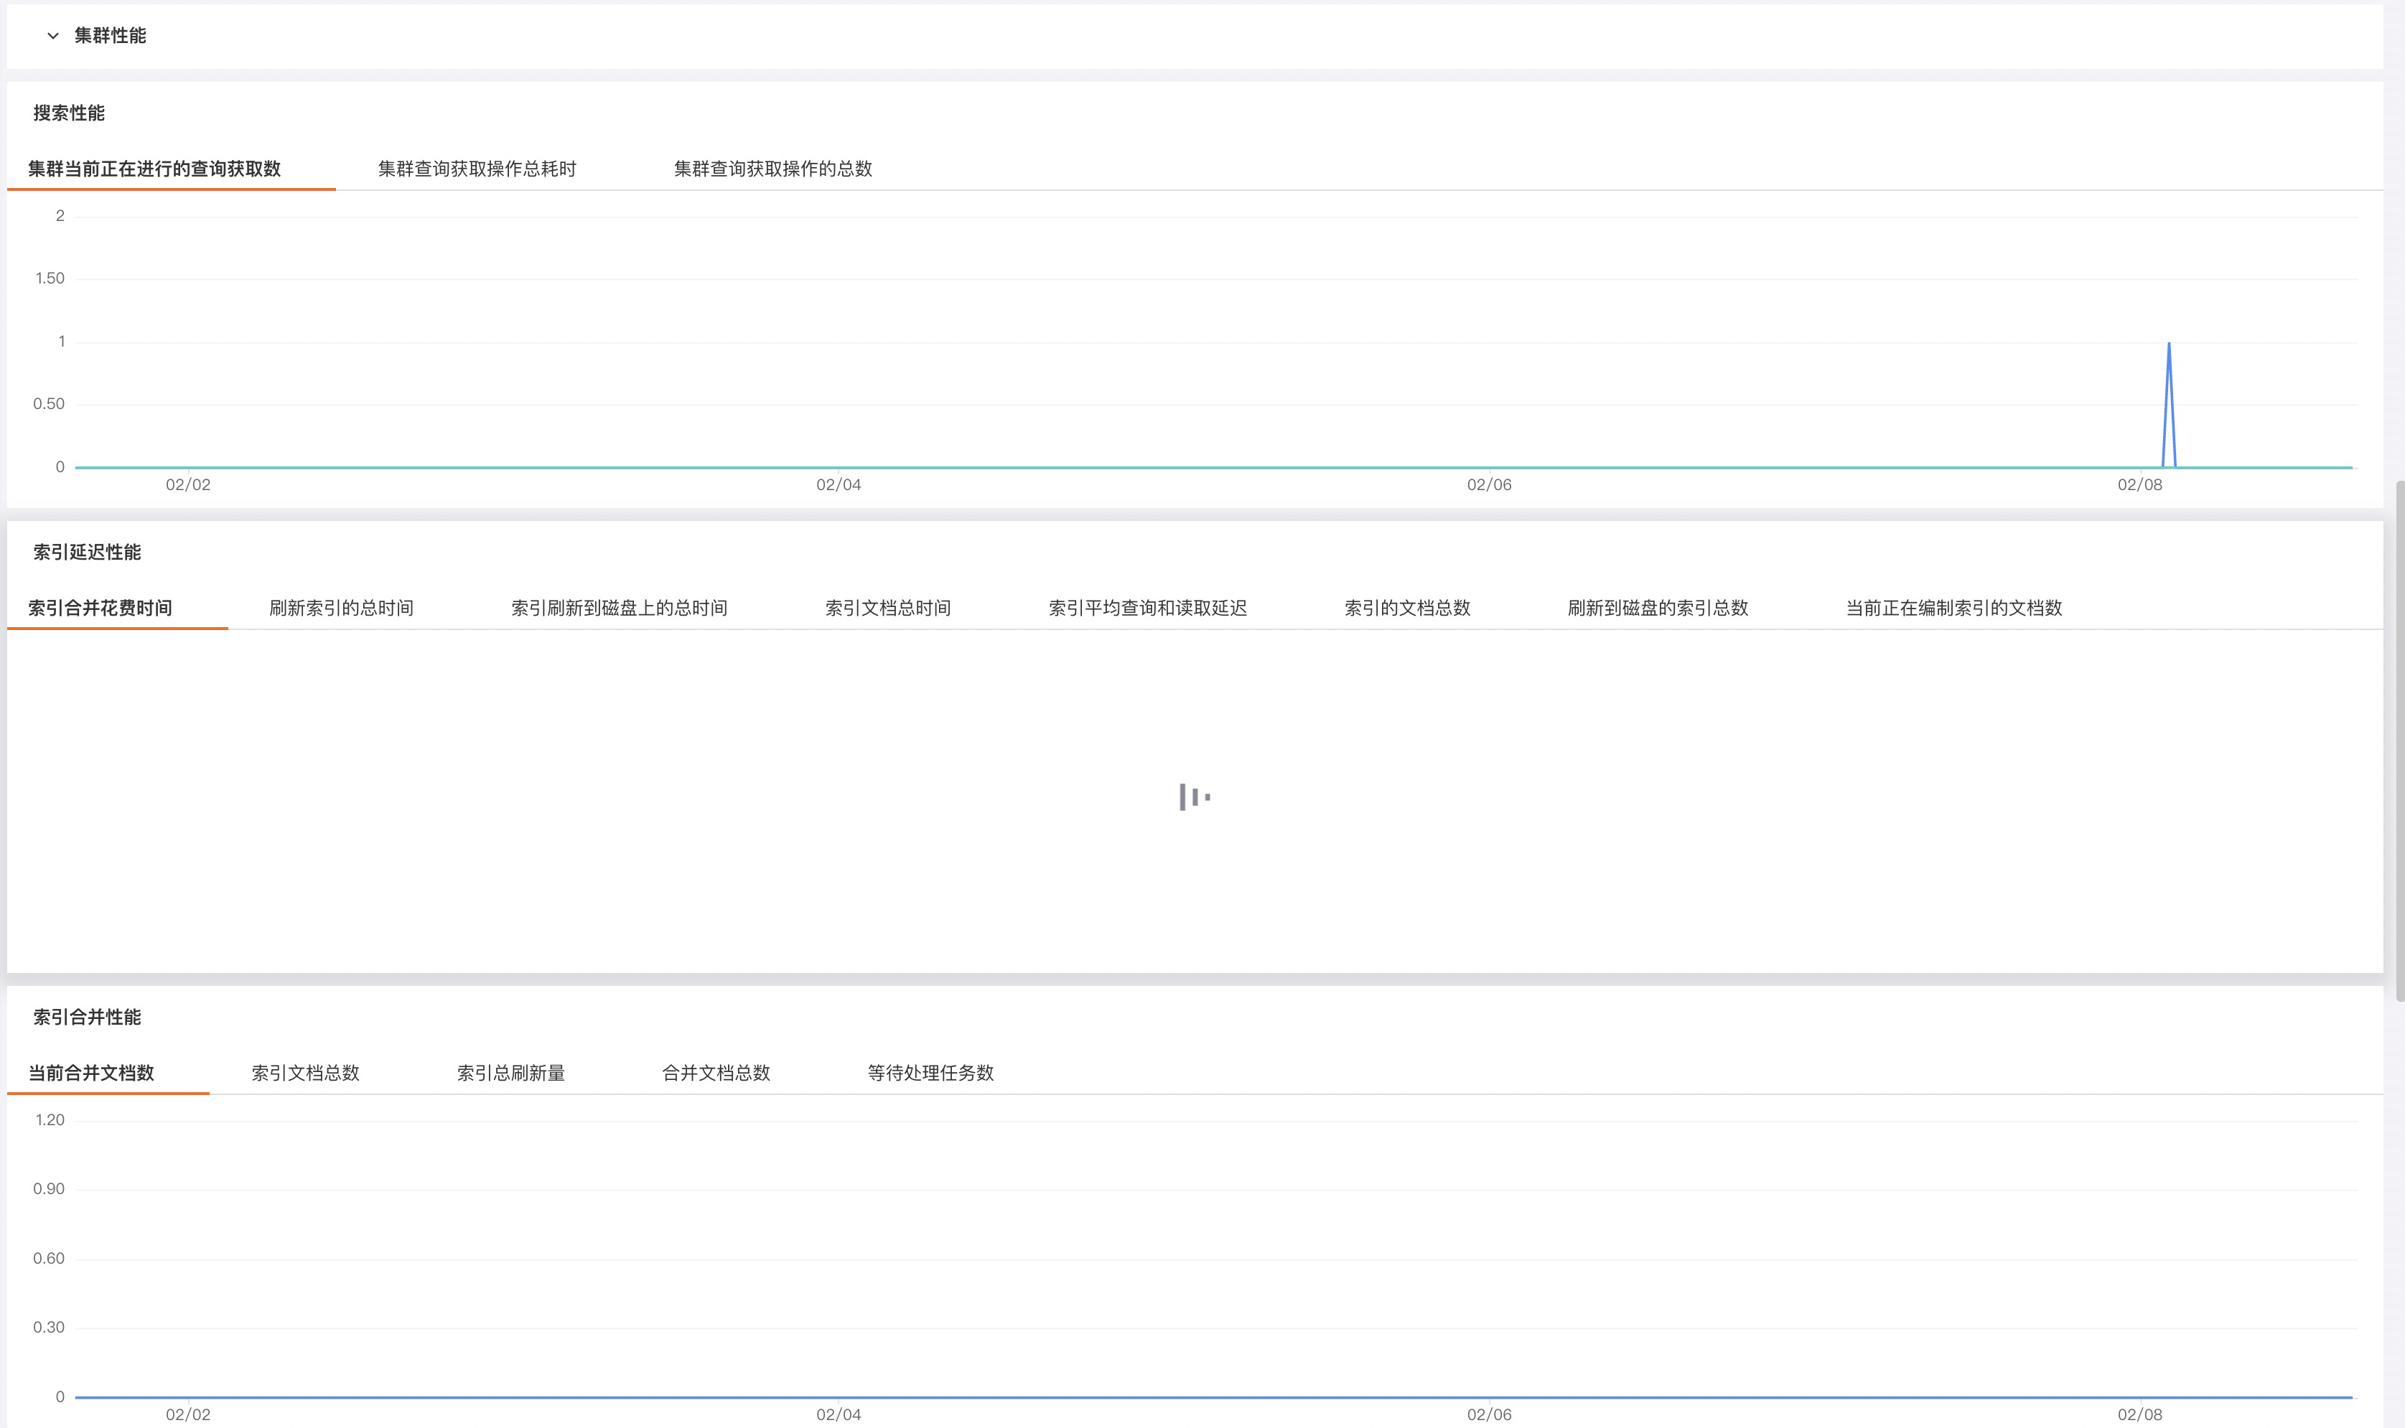
场景视图

Slide 7
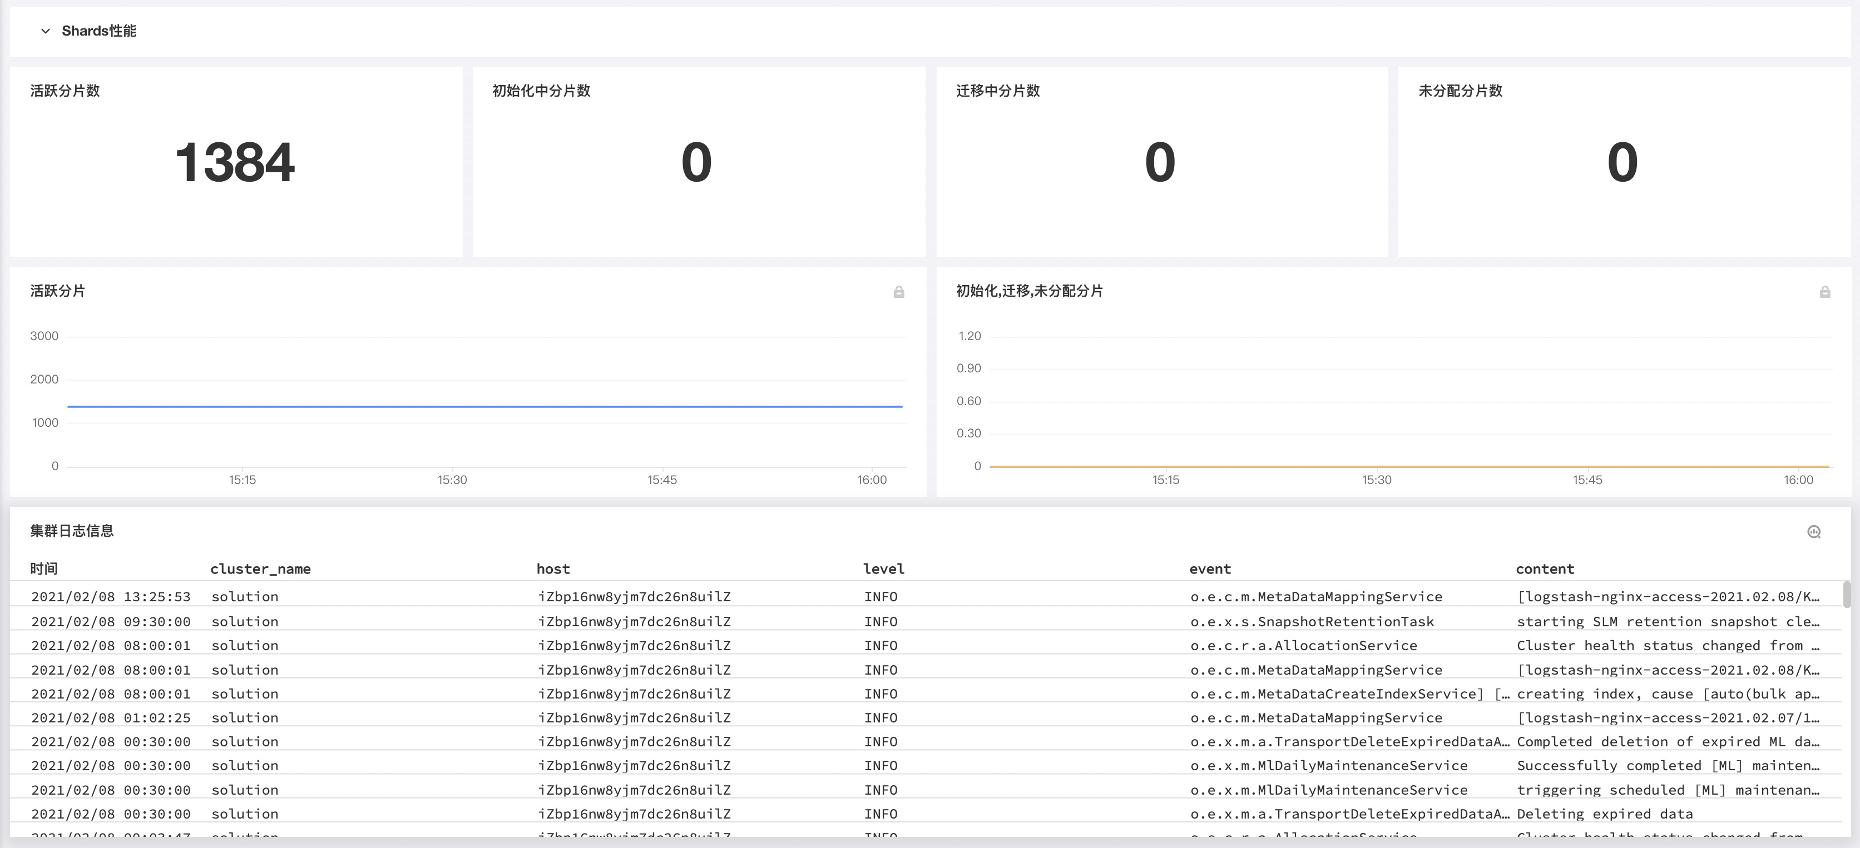
场景视图

Slide 8
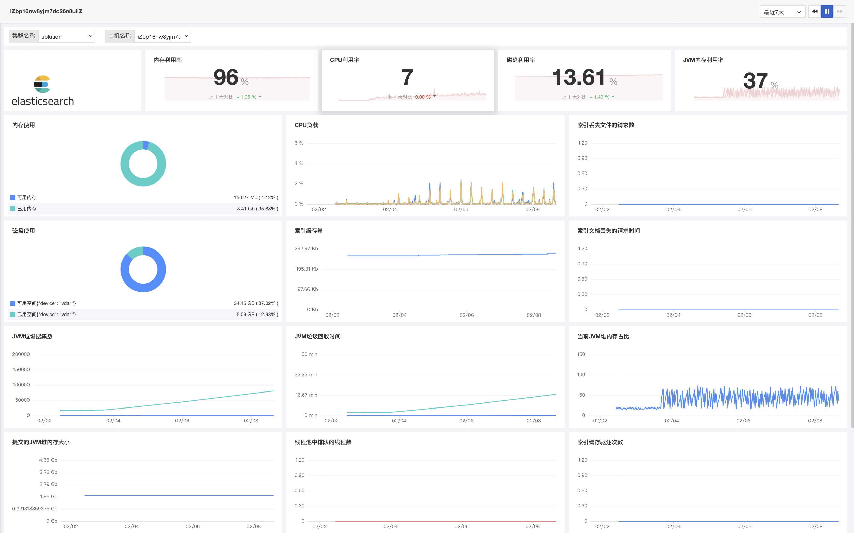
内置视图

Slide 9
1
准备工作
2
视图概览
目录
CONTENTS
3
监控指标说明
4
异常检测与案例

Slide 10
概述
Elasticsearch提供了许多指标，可以帮助您检测故障迹象并在遇到不可靠的节点，内存不足的错误以及较⻓的垃圾收集时间等问题时采取措施。需要监视的几个关键领域分别是:
集群运行状况和节点可用性
索引性能指标
主机的网络和系统
内存使用和GC指标
搜索性能指标
资源饱和度和错误

Slide 11
集群运行状况和节点可用性
集群状态: 如果集群状态为绿色的,表示集群状态是健康的。如果群集状态为⻩色，表示至少一个副本分片未分配或丢失但是搜索结果仍将是完整的，但是如果更多碎片丢失，则可能会丢失数据。集群状态为红色时表明至少有一个主分片丢失，表示丢失了数据，这意味着搜索将返回部分结果，将无法索引到该分片。
初始化和未分配的分片:首次创建索引或重新启动节点时，其分片将短暂进入“初始化”状态，然后过渡到“已启动”或“未分配”状态，因为主节点会尝试将分片分配给集群中的其他的节点。如果看到碎片保持初始化或未分配状态的时间过⻓，则可能是表示群集不稳定的警告信号。

Slide 12
主机的网络和系统
磁盘空间: 如果Elasticsearch集群是大量写入操作，则此指标特别重要。我们肯定不希望磁盘空间用完，因为这样将无法插入或更新任何内容并且该节点可能会挂掉。如果某个节点上的可用磁盘空间不足20%，则可能需要使用Curator之类的工具来删除该节点上驻留的某些索引，这些索引占用了过多的磁盘空间。如果无法删除索引，则另一种选择是添加更多节点，并让主节点负责在新节点之间自动重新分配分片。
节点的CPU利用率:在每个节点的内置视图中, 可视化CPU使用情况可能会有所帮助。以查看一种类型的节点相对于另一种类型是否活动过多。如果看到CPU使用率增加，通常是由于繁重的搜索或索引工作量引起的。
网络字节发送/接收:节点之间的通信是平衡群集的关键组成部分。需要监视网络，以确保其运行状况良好, Elasticsearch提供了有关集群通信的传输指标，可以查看发送和接收的字节率来查看网络正在接收多少流量。
打开文件描述符: 文件描述符用于节点到节点的通信，客户端连接和文件操作。如果该数目达到系统的最大容量，则在关闭旧连接和文件之前，将无法进行新的连接和文件操作。如果超过80%的可用文件描述符正在使用中，则可能需要增加系统的最大文件描述符数量。大多数Linux系统附带每个进程只允许1,024个文件描述符。在生产环境中使用Elasticsearch时，应将OS文件描述符计数重置为更大的值， 例如64,000。
HTTP链接: 以Java以外的任何语言发送的请求将使用restul API通过HTTP与Elasticsearch进行通信。如果打开的HTTP连接的总数不断增加，则表明HTTP客户端无法正确建立持久连接。重新建立连接将使请求响应时间增加毫秒甚至几秒钟。所以要确保已正确配置客户端，以避免对性能造成负面影响，或使用已正确配置HTTP连接到Elasticsearch客户端。

Slide 13
搜索性能指标
搜索请求是Elasticsearch中的两个主要请求类型之一，以及索引请求。 这些请求在某种程度上类似于传统数据库系统中的读取和写入请求。 Elasticsearch提供与搜索过程的两个主要阶段（查询和获取）相对应的度量标准。 下图说明了从头到尾的搜索请求的路径。
客户端向节点2发送搜索请求
节点2找出需要提取的文档，并向相关分片发送多GET请求
节点2将查询发送到索引中每个分片的副本
节点2将查询发送到索引中每个分片的副本
每个分片在本地执行查询并将结果传递给节点2.
节点2将它们排序并编译成全局优先级队列
节点2将搜索结果传递给客户端

Slide 14
搜索性能指标
查询负载: 监视当前正在进行的查询数量可以方便监控了解群集什么时间正在处理多少个请求。可以方便监控对可能指示潜在问题的异常峰值或异常下降发出警报。
查询延迟: 尽管Elasticsearch并未明确提供此指标，但是可以通过定期查询总数和查询的总时间来计算平均查询延迟。如果延迟超过阈值，则设置警报，如果触发，则查找潜在的资源瓶颈，或者调查是否需要优化查询。
提取延迟: 搜索过程的第二部分，即获取阶段，通常应比查询阶段花费更少的时间。如果发现此指标持续增加，则可能表示磁盘速度慢， 文档过多(突出显示搜索结果中的相关文本等)或请求太多结果的问题。

Slide 15
索引性能指标
索引请求类似于传统数据库系统中的写入请求。当Elasticsearch工作负载是大量写入时，监控和分析更新索引的效率就显得非常重要了。开始介绍指标之前，先来关注一下Elasticsearch更新索引的过程。将新信息添加到索引或更新或删除现有信息时，索引中的每个分片都会通过两个进程更新：refresh和flush。
Index refresh
Index flush
首先，它们被写入一个内存中的缓冲区（in-memory buffer），等待下一次索引刷新，默认情况下每秒一次。刷新是以in-memory buffer为基础创建in-memory segment的过程。这样索引进的文档才能是可被搜索的，创建完segment后，清空buffer
在将新索引文档添加到内存缓冲区的同时，也会写入到分片的translog, 每隔30分钟，或者当translog达到最大大小（默认为512MB）时，将触发刷新。 在刷新期间，内存缓冲区中的任何文档都会刷新（存储在新段中），所有内存中的段都将提交到磁盘，并且会清除translog。

Slide 16
索引性能指标
索引延迟: Elasticsearch不会直接公开此特定指标，但是可以从可用的indextotal和indextimeinmillis指标计算平均索引延迟。 如果注意到延迟增加，可能会一次尝试索引太多的文档(Elasticsearch的文档建议从5到15兆字节的批量索引大小开始，并缓慢增加)。如果计划索引大量文档，并且不需要立即搜索。则可以通过减少刷新频率来优化。索引设置API使能够暂时禁用刷间隔搜索，则可以通过减少刷新频率直到完成索引，来针对搜索性能优化索引性能。该指数设置API，可以暂时禁用的刷新间隔
刷新延迟: 在flush完成之前，数据不会被固化到磁盘中。因此追踪flush latency很有用。比如看到这个指标稳步增⻓，表明磁盘性能不好。这个问题将最终导致无法向索引添加新的数据。 可以尝试降低index.translog.flushthresholdsize。这个设置决定translog的最大值 (在flush被触发前)

Slide 17
内存使用和GC指标
在运行Elasticsearch时，内存是要密切监控的关键资源之一。 Elasticsearch和Lucene以两种方式利用节点上的所有可用RAM:JVM heap和文件系统缓存。 Elasticsearch运行在Java虚拟机(JVM)中，这意味着JVM垃圾回收的持续时间和频率将成为其他重要的监控领域。
JVM堆内存的使用量: 当JVM heap 使用率达到75%时，es启动GC。可以监控node的JVM heap，并且设置一个警报，确认哪个节点是否 一直超过%85。如果一直超过，则表明垃圾的收集已经跟不上垃圾的产生。此时可以通过增加heap(需要满足建议法则不超过32G)， 或者通过增加节点来扩展集群，分散压力。
JVM堆内存的使用量和提交的JVM堆内存大小: 与提堆提交的内存(保证可用的数量)相比，了解当前正在使用多少JVM heap的情况可 能会有所帮助。heap 内存图一般是个锯⻮图，在垃圾收集的时候heap上升，当收集完成后heap下降。如果这个锯⻮图向上偏移， 说明垃圾的收集速度低于对象创建速率，这可能会导致GC时间放缓，最终OutOfMemoryErrors。
垃圾收集持续时间和频率: 主节点每30秒会去检查其他节点的状态，如果任何节点的垃圾回收时间超过30秒，则会导致主节点任务该节点脱离集群。
内存使用情况: 如上所述，es非常会利用除了分配给JVM heap的任何RAM。像Kafka一样，es被设计为依赖操作系统的文件系统缓存来快速可靠地提供请求。 许多变量决定了Elasticsearch是否成功读取文件系统缓存，如果segment file最近由es写入到磁盘，它已经in the cache。然而如果节点被关闭并重新启动，首次查询某个segment的时候，数据很可能是必须从磁盘中读取，这是确保群集保持稳定 并且节点不会崩溃的重要原因之一。 总的来说，监控节点上的内存使用情况非常重要，并且尽可能多给es分配RAM。

Slide 18
内存使用和GC指标
在运行Elasticsearch时，内存是要密切监控的关键资源之一。 Elasticsearch和Lucene以两种方式利用节点上的所有可用RAM:JVM heap和文件系统缓存。 Elasticsearch运行在Java虚拟机(JVM)中，这意味着JVM垃圾回收的持续时间和频率将成为其他重要的监控领域。
JVM堆内存的使用量: 当JVM heap 使用率达到75%时，es启动GC。可以监控node的JVM heap，并且设置一个警报，确认哪个节点是否 一直超过85%。如果一直超过，则表明垃圾的收集已经跟不上垃圾的产生。此时可以通过增加heap(需要满足建议法则不超过32G)， 或者通过增加节点来扩展集群，分散压力。
JVM堆内存的使用量和提交的JVM堆内存大小: 与提堆提交的内存(保证可用的数量)相比，了解当前正在使用多少JVM heap的情况可 能会有所帮助。heap 内存图一般是个锯⻮图，在垃圾收集的时候heap上升，当收集完成后heap下降。如果这个锯⻮图向上偏移， 说明垃圾的收集速度低于对象创建速率，这可能会导致GC时间放缓，最终OutOfMemoryErrors。
垃圾收集持续时间和频率: 主节点每30秒会去检查其他节点的状态，如果任何节点的垃圾回收时间超过30秒，则会导致主节点任务该节点脱离集群。
内存使用情况: 如上所述，es非常会利用除了分配给JVM heap的任何RAM。像Kafka一样，es被设计为依赖操作系统的文件系统缓存来快速可靠地提供请求。 许多变量决定了Elasticsearch是否成功读取文件系统缓存，如果segment file最近由es写入到磁盘，它已经in the cache。然而如果节点被关闭并重新启动，首次查询某个segment的时候，数据很可能是必须从磁盘中读取，这是确保群集保持稳定 并且节点不会崩溃的重要原因之一。 总的来说，监控节点上的内存使用情况非常重要，并且尽可能多给es分配RAM。

Slide 19
资源饱和度和错误
Elasticsearch节点使用线程池来管理线程如何消耗内存和CPU。由于线程池设置是根据处理器数量自动配置的，因此通常没有必要对其进行调整。但是，最好注意线程池的队列和拒绝，以了解集群节点性能是不是满足要求;如果是这样，可能想要添加更多节点以处理所有并发请求。
线程池队列: 大队列是不理想的，因为会耗尽资源，并且如果节点关闭，还会增加丢失请求的⻛险。如果看到线程池rejected稳步增加，可能希望尝试减慢请求速率(如果可能)，增加节点上的处理器数量或增加群集中的节点数量。查询负载峰值与搜索线程池队列大小的峰值相关，因为节点会试图跟上查询请求的速度。
批量拒绝和批量排队: 批量操作是一次发送许多请求的更有效的方式。 通常，如果要执行许多操作(创建索引或添加，更新或删除文档)，则应尝试以批量操作发送请求，而不是发送许多单独的请求。 大部分的拒绝通常与在一个批量请求中尝试索引太多文档有关。根据Elasticsearch的文档，批量拒绝并不是很需要担心的事。

Slide 20
1
准备工作
2
视图概览
目录
CONTENTS
3
监控指标说明
4
异常检测与案例

Slide 21
Elasticsearch异常检测
JVM堆内存的使用量检测: 监控Elasticsearch节点的JVM堆内存，并且设置警报，确认哪个节点是否一直超过85 % 。如果一直超过，则表明JVM垃圾的收集已经跟不上JVM垃圾的产生。
集群监控状态检测: 设置警报以在Elasticsearch集群状态为⻩色超过5分钟或状态在过去一分钟内为红色时触发。以保证Elasticsearch集群的数据完整性。
搜索查询负载检测: 监视当前正在进行的查询数量设置报警提示潜在的问题比如异常的峰值或者异常的下降,已保证Elasticsearch集群的可用性。
索引flush延迟检测: 在flush完成之前，数据不会被固化到磁盘中,因此设置报警提示, 当这个指标稳步增⻓时，表明磁盘性能不好, 避免最终无法向索引中添加新的数据。
线程池队列线程数检测: 设置报警在发现线程池拒绝数量急剧增加时，及时降低减慢请求速率(如果可能)，或者增加节点上的处理器数量或增加群集中的节点数量, 保证Elasticsearch集群的可用性。

Slide 22
案例
某云厂商性能监测平台内部使用的Elasticsearch日志分析平台, 当运维在大量频繁查询检索数据时会发现数据丢失,数据返回异常, 集群节点丢失再使用DataFlux业务保障平台保障之前运维团队的解决方案是写一个定时脚本再出现问题后直接重启Elasticsearch, 在使用DataFlux业务保障平台之后通过视图发现是因为索引flush引起的问题最终导致集群节点下线并及时的对集群完成升配解决了问题.

